Slide 1

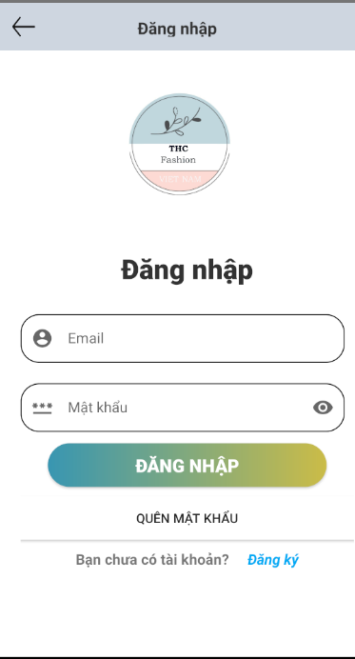
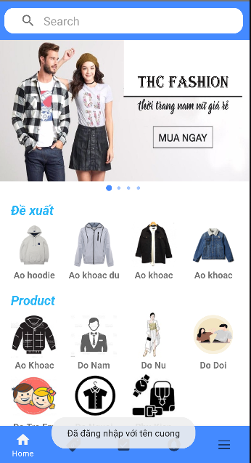
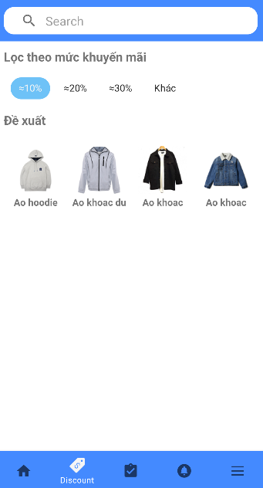
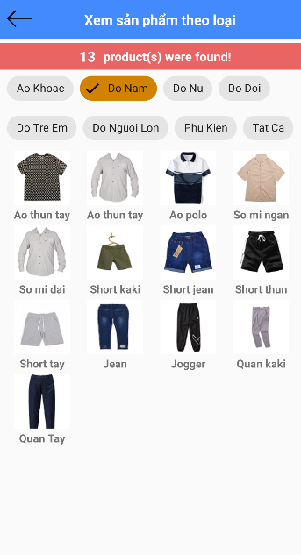
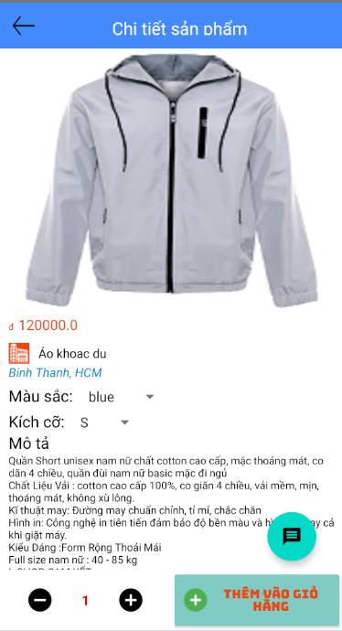
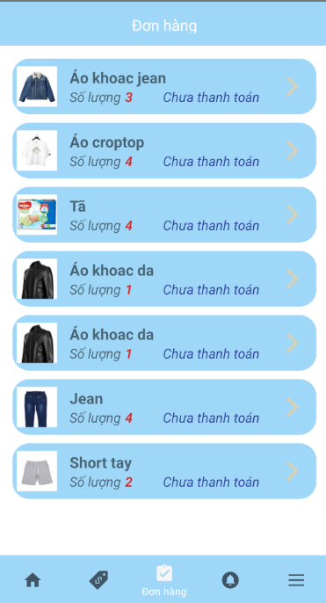
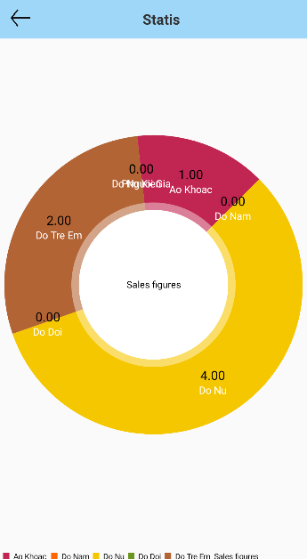
TRƯỜNG ĐẠI HỌC CÔNG NGHIỆP HÀ NỘI
ĐỒ ÁN TỐT NGHIỆP
XÂY DỰNG APP BÁN ĐỒ THỜI TRANG THC SHOP BẰNG ANDROID STUDIO
Sinh viên thực hiện: Trần Hùng Cường
Mã sinh viên: 2020603405
Giảng viên hướng dẫn: Ths. Nguyễn Thị Cẩm Ngoan
MỤC TIÊU
ĐỐI TƯỢNG
PHẠM VI NGHIÊN CỨU
Tìm hiểu và sử dụng được công nghệ (Java, SQLite,Firebase)
Đặt ra bài toán, phân tích thiết kế ứng dụng theo mô hình MVC
Xây dựng ứng dụng nhằm phát triển thương hiệu của cửa hang
Lập kế hoạch, thực hiện và báo cáo kiểm thử
Các hệ thống cửa hang thời trang
Java, SQLite, Firebase
Xây dựng ứng dụng kết nối giữa khách hàng và cửa hang trực tuyến với các chức năng cơ bản bao gồm: quản lý sản phẩm, xem sản phẩm, tìm kiếm sản phẩm, thanh toán trực tuyến, hỗ trợ chat tư vấn, thống kê,…
KẾT QUẢ THỰC HIỆN
YÊU CẦU VỀ HỆ THỐNG
CƠ SỞ DỮ LIỆU
Yêu cầu về chức năng:
PHÂN TÍCH BÀI TOÁN
Khách hàng :
Đăng kí, đăng nhập
Tìm kiếm sản phẩm
Xem danh sách sản phẩm
Xem giỏ hàng
Mua hàng
Quản lý thông tin cá nhân
Xem lịch sử đơn hàng
Quản trị viên:
Đăng nhập
Quản lý user
Quản lý sản phẩm
Quản lý khuyến mãi
Quản lý ảnh sản phẩm
Quản lý loại sản phẩm
Quản lý đơn hàng
Thống kê
Quản lý chat tư vấn
Mặc dù ứng dụng bán hàng đã trở thành một công cụ hữu ích trong việc kết nối doanh nghiệp và khách hàng, tuy nhiên vẫn còn một số vấn đề mà ứng dụng bán quần áo cần đối mặt và giải quyết:
Chất lượng sản phẩm: Một trong những thách thức lớn đối với app bán hàng quần áo là đảm bảo chất lượng sản phẩm. Việc chọn nhà cung cấp đáng tin cậy, kiểm tra sản phẩm trước khi đưa vào bán hàng, và cung cấp thông tin chi tiết về chất liệu và kích thước giúp đảm bảo rằng khách hàng nhận được sản phẩm đúng chất lượng và kích cỡ.
Phương thức thanh toán: Vấn đề thanh toán vẫn là một yếu tố quan trọng của các ứng dụng bán hàng trực tuyến. Đảm bảo rằng app cung cấp phương thức thanh toán an toàn và tiện lợi như thẻ tín dụng, chuyển khoản ngân hàng hoặc thanh toán khi nhận hàng giúp tạo sự tin tưởng cho khách hang
Vận chuyển và giao nhận: Việc vận chuyển và giao nhận quần áo cũng đòi hỏi sự quan tâm đặc biệt. Đảm bảo rằng sản phẩm được đóng gói cẩn thận để tránh hỏng hóc trong quá trình vận chuyển. Hãy cung cấp dịch vụ giao hàng nhanh chóng và đáng tin cậy để đáp ứng nhu cầu và sự hài lòng của khách hàng.
Cạnh tranh giá cả: Trong lĩnh vực bán hàng quần áo, cạnh tranh về giá cả là rất cao. Hãy xem xét chiến lược giá cả của bạn và cân nhắc việc áp dụng các chương trình khuyến mãi, giảm giá hoặc ưu đãi đặc biệt để thu hút khách hàng.
Xây dựng thương hiệu: Xây dựng thương hiệu là một phần quan trọng của việc kinh doanh quần áo. Tạo một thương hiệu độc đáo, thú vị và tạo sự kết nối với khách hàng thông qua mạng xã hội và app của bạn là cách để tạo sự tin tưởng và thúc đẩy doanh số bán hàng.
Yêu cầu phi chức năng:
Ngôn ngữ trên hệ thống sử dụng tiếng Việt
Độ tin cậy cao
Ứng dụng có dung lượng vừa đủ, xử lý nhanh
Thời gian phản hồi nhanh
Tính khả dụng cao
GIAO DIỆN
KẾT LUẬN
Đề tài “XÂY DỰNG APP BÁN ĐỒ THỜI TRANG THC SHOP BẰNG ANDROID STUDIO” đã đáp ứng được nhu cầu sử dụng cơ bản của người dung, giao diện dễ sử dụng, bắt mắt người dùng, áp dụng thành thạo và hiệu quả cơ sở dữ liệu SQLite, và quản lý phiên đăng nhập xác thực tài khoản từ Firebase. Từ đó , giúp cửa hàng tối ưu được chi phí, nâng cao hiệu quả kinh doanh, dễ dàng kiểm soát quản lý cửa hàng và quảng bá được hình ảnh, xây dựng thương hiệu và uy tín cho cửa hàng.

